Slide 1
Elaborer une fiche séquence

Slide 2
Finalités d’une fiche séquence
Structurer le contenu d’une séquence
Réaliser une feuille de route et donc opérer des choix
Lister et hiérarchiser les compétences et les contenus à travailler
Fixer des horaires précis pour la réalisation des exercices
Varier les documents
Prévoir des temps d’évaluation et les fractionner
Pour rappel
La leçon ou séquence
Un cours de plusieurs heures
Evaluation(s) : formative, sommative….
Cours 1 (1h)
séance
Cours 2 (1h)
Cours 3 (1h)

Slide 3
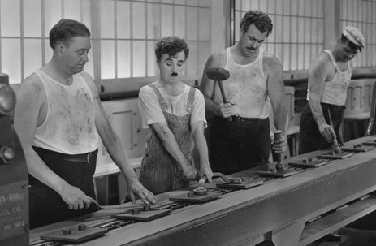
La fiche séquence : des écueils évités
L’exhaustivité et l’encyclopédisme : nos disciplines n'ont pas vocation à former des historiens ou des géographes, mais à former des futurs citoyens capables de comprendre le fonctionnement du monde dans lequel ils évoluent.
La multiplication d’exercices redondants ou répétitifs ne permettant pas une réelle progression des apprentissages
L’utilisation systématique de documents de même nature et de questionnements identiques, souvent ennuyeux.
Des évaluations lourdes et inadaptées.
 La fiche séquence est un document qui peut vous être demandé en inspection

Slide 4
Les objectifs présents dans une fiche séquence
Objectifs notionnels
Indissociables du fil directeur et de la problématique retenus pour la séance
Ex : « guerre totale », « frontière »
Objectifs Factuels
Permet de nourrir la réflexion sur les notions en utilisant des connaissances
Ex : tel évènement de la bataille de Verdun
Objectifs méthodologiques
Compétences à faire acquérir aux élèves : comparer, classer, synthétiser, hiérarchiser
Ex : prélever des informations dans un document
Objectifs de savoir-être
Compétences organisationnelles à mettre à la portée des élèves
Ex : travail en groupes, travail collaboratif

Slide 5
Pour élaborer une fiche séquence
Trois documents indispensables
Le programme
Le tableau des compétences (socle mis en place en 2016)
La fiche Eduscol
Cliquez sur les ronds pour avoir accès aux documents

Slide 6
Le programme
Nouveau programme de sixieme/Thème 1
Classe de sixième
Repères annuels de programmation | Démarches et contenus d’enseignement
Thème 1 La longue histoire de l’humanité et des migrations Les débuts de l’humanité. La « révolution » néolithique. Premiers États, premières écritures. | L’étude de la préhistoire permet d’établir, en dialogue avec d’autres champs disciplinaires, des faits scientifiques, avant la découverte des mythes polythéistes et des récits sur les origines du monde et de l’humanité proposés par les religions monothéistes. L’histoire des premières grandes migrations de l’humanité peut être conduite rapidement à partir de l’observation de cartes et de la mention de quelques sites de fouilles et amène une première réflexion sur l’histoire du peuplement à l’échelle mondiale. L’étude du néolithique interroge l’intervention des femmes et des hommes sur leur environnement. La sédentarisation des communautés humaines comme l’entrée des activités humaines dans l’agriculture et l’élevage se produisent à des moments différents selon les espaces géographiques observés. L’étude des premiers États et des premières écritures se place dans le cadre de l’Orient ancien et peut concerner l’Égypte ou la Mésopotamie.

Slide 7
Le tableau des compétences (socle mis en place en 2016)

Slide 8
La fiche Eduscol

Slide 9
Un exemple de canevas
Place dans la programmation annuelle | Thème : Sous thème :
Séances et découpage | Séance 1 | Séance 2 | Séance 3 | Séance 4
Objectifs : savoirs et savoir-faire | Connaissances : |  | Capacités :
Domaines | D1. Les langages pour penser et communiquer | D2. Les méthodes et outils pour apprendre | D5. Les représentations du monde et les activités humaines
Nouveau socle (applicable rentrée 2016)
Problématique | Scientifique : Élève :
Ce que l’élève doit savoir faire (présenter un document, formuler des hypothèses; lire un plan, rédiger un paragraphe…)
…. puisque chaque séance doit apporter des éléments de réponse à cette problématique globale
Ce que l’élève doit avoir retenu à la fin de la séquence (repères chronologiques, géographiques, définitions...)
Domaines du socle au nombre de 5. Ces trois domaines sont quasi systématiquement travaillés dans toute séquence d’histoire et de géographie
Rechercher dans le tableau « socle » les compétences qui seront particulièrement travaillées dans cette séquence.
Elle est donnée dans la fiche Eduscol. Il faudra la simplifier pour qu’elle fasse sens auprès de vos élèves et la rappeler en début de chaque cours ….

Slide 10
Exercice 1

Slide 11
Mise en pratique
A partir des textes officiels, du tableau des compétences et de la fiche Eduscol, élaborez la fiche séquence du premier thème d’histoire de sixième portant sur la longue histoire de l’Humanité et des migrations.
Quelques conseils
Extraire des informations
pertinentes d’un document (D1/D2)
Support
Texte
Doc
vidéo
Trace écrite
Questions
Doc iconogra-
-phique
Doc Audio
Tableau
Schéma, organigra--mme
Lisez bien les écueils à éviter dans la fiche séquence
Soignez la formulation de la problématique afin qu’elle soit compréhensible pour vos élèves (courte et claire)
Restreignez-vous dans les compétences à travailler
Travaillez une même compétence de manière différente
Variez les modalités de mise en œuvre du travail
Travail :
Individuel
En binôme
En groupe
Collaboratif

Slide 12
Un exemple de correction : un thème décliné en trois questions
Thème 1 : La longue histoire de l’humanité et des migrations
Les débuts de l’humanité
La « Révolution » néolithique
Premiers Etats, premières écritures

Slide 13
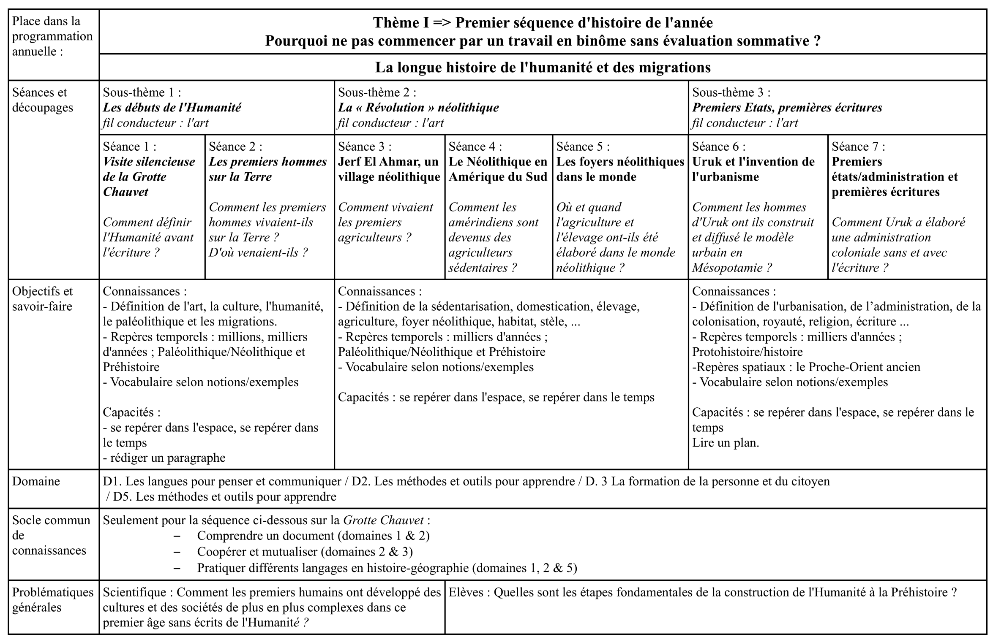
Un exemple de correction

Slide 14
Exercice 2

Slide 15
Mise en pratique
Un ensemble de problématiques scientifiques vous sont proposées pour la séquence (problématique générale + sous-problématiques). Formulez-les pour qu’elles soient accessibles aux élèves.
Déclinaison thématique | Problématiques scientifiques | Problématiques élèves
Pour l’ensemble de la thématique (générale) : la longue histoire de l’humanité et des migrations | Comment l’homme est-il passé d’une espèce animale parmi d’autres à un être créateur de culture et capable de modifier son environnement ?
Pour la question 1 Les débuts de l’Humanité | Quels éléments nous permettent d'inclure les premiers hominidés dans l'histoire de l‘humanité ?
Pour la question 2 La Révolution Néolithique | Comment les hommes ont progressivement maitrisé leur environnement au cours du Néolithique ?
Pour la question 3 Premiers Etats, premières écritures | Quelles sont les premières civilisations étatiques de l'histoire de l'Humanité et quel est leur rapport à l'écriture ?

Slide 16
Un exemple de correction
Déclinaison thématique | Problématiques scientifiques | Problématiques élèves
Pour l’ensemble de la thématique (générale) : la longue histoire de l’humanité et des migrations | Comment les premiers humains ont développé des cultures et des sociétés de plus en plus complexes dans ce premier âge sans écrits de l‘humanité ?
Pour la question 1 Les débuts de l’Humanité | Quels éléments nous permettent d'inclure les premiers hominidés dans l'histoire de l‘humanité ?
Pour la question 2 La Révolution Néolithique | Comment les hommes ont progressivement maitrisé leur environnement au cours du Néolithique ?
Pour la question 3 Premiers Etats, premières écritures | Quelles sont les premières civilisations étatiques de l'histoire de l'Humanité et quel est leur rapport à l'écriture ?
Qu’est-ce qui définit l’humanité des premiers humains ?
Comment vivaient les premiers hommes ?
Comment les hommes ont-ils commencé à modifier leur environnement ?
Quelles sont les premières civilisations de l'histoire ?

